Slide 1
Programmas «Mazākumtautību un sabiedrības saliedētības programma» ATKLĀTS PIETEIKUMU KONKURSS SEMINĀRS PROJEKTU PIETEIKUMU IESNIEDZĒJIEM 2023.gada 14.septembris
Vita Kalniņa, Sabiedrības integrācijas fonda Projektu konkursu un uzraudzības nodaļas projektu vadītāja
Notes:
PIESLĒDZAS AR VĀRDIEM, UZVĀRDIEM UN NORĀDA ORGANIZĀCIJU
IERAKSTS
----
Labdien! Projektu pieteikumu iesniedzēju ērtībai šodien esam seminārā par izsludināto konkursu «Mazākumtautību un sabiedrības saliedētības programmas» ietvaros. Ja ir radušies kādi jautājumi, tos ir iespēja ierakstīt semināra čata sadaļā vai arī semināra beigās tos uzdot, paceļot «virtuālo rociņu». Uz jautājumiem atbildes sniegsim semināra noslēgumā. Semināra ieraksts būs pieejams Fonda mājas lapā.

Slide 2
Prezentācijas saturs
Programmas mērķis un darbības jomas
Pamatnosacījumi
Atbilstības un kvalitātes vērtēšanas kritēriji
Attiecināmās izmaksas
Ieteikumi projekta sagatavošanai
Notes:
Semināra saturs ir veidots, balstoties uz Fonda mājas lapā publicēto Konkursa nolikumu, pieteikuma un budžeta veidlapām, kā arī pieteikuma aizpildīšanas metodiku un projekta īstenošanas līguma projektu. Ar šo dokumentāciju lūgums iepazīties pirms projekta pieteikuma sagatavošanas.
Semināra laikā pastāstīšu par programmas mērķi, atbalstāmajām darbības jomām un pamatnosacījumiem, kas jāievēro projektu iesniedzējiem.
Pēc tam turpināsim ar atbilstības un kvalitātes vērtēšanas kritērijiem un projekta attiecināmajām izmaksām, taču prezentācijas noslēgumā sniegsim ieteikumus veiksmīgākai projekta pieteikuma sagatavošanai un iesniegšanai.

Slide 3
Programmas mērķis
veicināt sabiedrības saliedētību, savstarpējo sadarbību, mazināt aizspriedumus pret un starp etniskajām grupām un paplašināt latviešu valodas lietošanas vidi
Notes:
Programmas mērķis ir veicināt sabiedrības saliedētību, savstarpējo sadarbību, mazināt aizspriedumus pret un starp etniskajām grupām un paplašināt latviešu valodas lietošanas vidi.

Slide 4
Konkursā atbalstāmie projekti
Projekti, kuros paredzētās aktivitātes ir vērstas uz programmas mērķa sasniegšanu un kuru ietvaros notiek bērnu, jauniešu vai ģimeņu izglītojošas lekcijas, praktiskās darbnīcas un citi izglītojoši pasākumi (tai skaitā neformālās izglītības pasākumi), kas veicina saliedēšanos un izpratni par sabiedrības daudzveidību un paplašina latviešu valodas lietošanas vidi, mazinot negatīvos stereotipos balstītu attieksmi pret un starp dažādām etniskajām grupām.
Notes:
Šogad konkursa nolikumā esam minējuši konkrētas atbalstāmās aktivitātes, aktivitātēm ir jābūt vērstām uz programmas mērķa sasniegšanu un, kas veicina saliedēšanos un izpratni par sabiedrības daudzveidību un paplašina latviešu valodas lietošanas vidi.
Aktivitāšu skaits nav ierobežots, pasākumi var būt gan vienas dienas pasākums, gan vairāku dienu pasākums, kā arī lekciju/pasākumu cikli, kas tiek veikti visa projekta realizēšanas laikā.

Slide 5
Pamatnosacījumi
100% programmas finansējums
Projekta iesniedzējs var iesniegt tikai 1 projekta pieteikumu
Projekta periods
01.11.2023.
–
31.05.2024.
Vienam projektam pieejamais finansējums:
minimālais:
2 500 EUR
maksimālais:
10 000 EUR
Photo by JESHOOTS.com from Pexels
Photo by Pixabay from Pexels
Photo by Sam Jean from Pexels
Notes:
1. Projekta izmaksu attiecināmības periods ir no 2023.gada 1.novembra līdz 2024.gada 31.maijam. Visām projekta aktivitātēm jābūt pabeigtām līdz 2024.gada 31.maijam. Atkarībā no projektā plānotajām aktivitātēm un to apjoma, projekta īstenošanas periods arī var būt īsāks kā norādīts konkursa nolikumā, taču tam noteikti jāiekļaujas šajā periodā.
2. Programmas finansējums veido 100% no projekta kopējām attiecināmajām izmaksām. Un
Projekta iesniedzējs Konkursā var iesniegt tikai vienu projekta pieteikumu.
3. Konkursā pieejamais finansējums ir 86 000 EUR un vienam projektu iesniedzējam pieejamais minimālais finansējums ir 2 500 EUR, maksimālais finansējums ir 10 000 EUR.

Slide 6
Pamatnosacījumi
Projekta mērķa grupas:
bērni, jaunieši un viņu ģimenes, nodrošinot, ka projekta aktivitātēs vienlaikus piedalās ne mazāk kā 50% mazākumtautību pārstāvju
Projekta īstenošanas vieta ir Latvija un pasākumi mērķa grupai tiks sniegti bez maksas
Photo by Lukas from Pexels
Photo by Aleksejs Bergmanis from Pexels
Photo by Pixabay from Pexels
Notes:
Šī Konkursa nolikuma izpratnē bērns ir persona, kura nav sasniegusi 18 gadu vecumu, jaunietis – persona vecumā no 13 līdz 25 gadiem ieskaitot.

Slide 7
Pamatnosacījumi
Ja tiek iesaistīti brīvprātīgā darba veicēji:
tiek slēgti brīvprātīgā darba līgumi (norādīti konkrēti darba pienākumi)
Lūdzam projekta pieteikumam personāla CV nepievienot.
Projekta īstenošanu nedrīkst nodot trešajai pusei
Pakalpojumu sniedzējus var piesaistīt tikai konkrētu aktivitāšu īstenošanai pasākuma ietvaros
Photo by cottonbro from Pexels
Photo by Andrea Piacquadio from Pexels
Photo by Edward Jenner from Pexels
Notes:
Ja projekta aktivitāšu īstenošanā tiks iesaistīti brīvprātīgā darba veicēji, tad ar tiem projekta iesniedzējam ir jānoslēdz brīvprātīgā darba līgumi, kuros ir norādīti konkrēti darba pienākumi. Informācija par brīvprātīgā darba veicējiem un to pienākumiem ir arī jāiekļauj projekta pieteikuma B5 sadaļā. Savukārt informācija par konkrētām personām nav nepieciešama un konkursā netiks vērtēta.
Projektā plānotos pasākumus organizē projekta iesniedzējs, pasākumu izpilde netiek nodota tālāk. Pakalpojumu sniedzējus var piesaistīt tikai konkrētu aktivitāšu īstenošanai pasākuma ietvaros.

Slide 8
Projektu atbilstības vērtēšanas kritēriji
3.1.1.
3.1.2.
3.1.3.
biedrība vai nodibinājums
Projekta iesniedzējs pēdējos 2 gadus nepārtraukti darbojas mazākumtautību jomā vai saliedētas pilsoniskās sabiedrības attīstības jomā
Latvijas Republikā reģistrēta
Projektu iesniedzējs neatbilst nevienam no Publisko iepirkumu likuma 42.panta pirmajā daļā minētajiem kandidātu un pretendentu izslēgšanas gadījumiem, t.sk. nav nodokļu parāda, kas pārsniedz 150 EUR
Projektu iesniedzējs par tām pašām projekta attiecināmajām izmaksām, par kurām iesniegts līdzfinansējuma pieteikums, nav saņēmis un nesaņems finansējumu no citiem avotiem
Notes:
Turpmākajos 3 slaidos pastāstīšu par projektu pieteikumu atbilstības vērtēšanas kritērijiem.
Projekta pieteikumam ir jāatbilst visiem atbilstības vērtēšanas kritērijiem, un, ja tas neatbildīs kādam no kritērijiem, projekta pieteikums tiks noraidīts.
Vērtēšanā var tikt ņemta vērā ne tikai pieteikumā pieejamā informācija, bet arī publiskās datu bāzēs, internetā un citos informācijas avotos pieejama informācija, taču tai jābūt ticamai un pamatotai.
1. Projekta pieteikumu var iesniegt Latvijas Republikā reģistrēta biedrība vai nodibinājums, kas atbilst Biedrību un nodibinājumu likumā noteiktajam. Projekta iesniedzējs pēdējos 2 (divus) gadus (2021. un 2022.gadā līdz pieteikumu iesniegšanas termiņa beigām) nepārtraukti darbojas mazākumtautību jomā vai saliedētas pilsoniskās sabiedrības attīstības jomā.
Šis kritērijs tiks pārbaudīts pēc uzņēmumu reģistra datiem, kā arī pēc projekta pieteikuma A sadaļā sniegtās informācijas. Tāpēc projekta pieteikumā ir svarīgi norādīt organizācijas līdzšinējo pieredzi minētajās jomās.
2. Nākamais kritērijs nosaka, ka Projekta iesniedzējs neatbilst nevienam no Publisko iepirkumu likuma 42.panta pirmajā daļā minētajiem kandidātu un pretendentu izslēgšanas gadījumiem. Par to, vai projekta pieteikuma iesniedzējs ir iesniedzis nodokļu deklarācijas un attiecīgā informācija saskaņā ar likuma “Par nodokļiem un nodevām” 18. panta pirmās daļas 30. punktu ir publiski pieejama, un vai projekta pieteikuma iesniedzējam nav Valsts ieņēmumu dienesta (turpmāk – VID) administrēto nodokļu (nodevu) parāds, kas pārsniedz 150 euro, izņemot nodokļu maksājumus, kuru maksāšanas termiņš saskaņā ar likuma “Par nodokļiem un nodevām” 24. panta pirmo un 1. daļu ir pagarināts, sadalīts termiņos, atlikts vai atkārtoti sadalīts termiņos, Komisija veiks pārbaudi VID nodokļu parādnieku datu bāzē. Pārbaude tiks veikta gan uz projekta pieteikuma iesniegšanas termiņa pēdējo dienu, gan uz lēmuma par projekta virzīšanu apstiprināšanai dienu.
Ja kādā no šīm divām veiktajām pārbaudēm tiks konstatēts nodokļu parāds, projekta pieteikums tiks noraidīts.
3. Trešais kritērijs nosaka, ka Projekta iesniedzējs par tām pašām projekta attiecināmajām izmaksām, par kurām iesniegts projekta pieteikums, nav saņēmis un nesaņems finansējumu no citiem avotiem.
Par šo un arī iepriekšējā kritērija izpildi projekta iesniedzējs paraksta apliecinājumu jeb projekta pieteikuma D sadaļu.

Slide 9
Projektu atbilstības vērtēšanas kritēriji
3.1.4.
Projektu iesniedzējam nav neatbilstoši veiktu izdevumu maksājumu parādu citos projektos
3.1.5.
Projekta iesniedzējs nav:
darba devēju organizācija un to apvienība
politiskā partija un to apvienība
dzīvokļu apsaimniekošanas biedrība
arodbiedrība un to apvienība
reliģiska organizācija un to iestāde
organizācija, kuras darbība rada apdraudējumu valsts drošībai, veido/ izplata naida runu, dezinformāciju
3.1.6.
Projekta iesniedzējs darbojas plašākas sabiedrības labā un ir neatkarīgs no publiskās pārvaldes, politiskām partijām, reliģiskām organizācijām, komerciālām organizācijām un to ietekmes
3.1.7.
Uz projekta iesniedzēju neattiecas Starptautisko un Latvijas Republikas nacionālo sankciju likuma 11.1pantā noteiktie gadījumi
Notes:
1. Projekta iesniedzējam nevar būt neatbilstoši veiktu izdevumu maksājumu parādu citos projektos, kas tiek finansēti no valsts vai pašvaldību budžeta vai Eiropas Savienības politiku instrumentu un pārējām ārvalstu finanšu palīdzības programmām.
Atbilstoši, ja tiks konstatēts, ka projekta iesniedzējam tomēr ir parāds par kādu citu projektu, ko, piemēram, finansē no pašvaldības budžeta, šāds pieteikums tiks noraidīts. Līdzīgi kā iepriekšējos divos kritērijos, arī par šo kritērija izpildi projekta iesniedzējs paraksta iesniedzēja apliecinājumu (D sadaļa pieteikumā).
2. Konkursā uz finansējumu nevar pretendēt šādas organizācijas:
1) darba devēju organizācijas un to apvienības;
2) politiskās partijas un to apvienības;
3) dzīvokļu apsaimniekošanas biedrības;
4) arodbiedrības un to apvienības;
5) reliģiskās organizācijas un to iestādes;
6) Organizācija, kuru, ieskaitot to valdi vai personas, kurām atsevišķi vai visām kopā ir ietekme organizācijā (paraksttiesības vai/un lēmuma pieņemšanas tiesības), kuras darbība rada apdraudējumu valsts drošībai, tai skaitā, valsts informatīvās telpas drošībai, sabiedriskajai kārtībai un sabiedrības veselībai, vai organizācija, kas veido vai izplata naida runu, dezinformāciju un tml.
Šis kritērijs tiks vērtēts pēc informācijas par projekta iesniedzēja darbības veidu, darbības jomu un darbības mērķiem. Informācija tiks pārbaudīta biedrību un nodibinājumu reģistrā, vai Lursoft datu bāzē.
Par to, vai organizācijas darbība rada apdraudējumu valsts drošībai, vai tā veido / izplata naida runu, dezinformāciju, tiks ņemta publiskajā telpā pieejamā informācija un šaubu gadījumā arī pie atbilstošajām iestādēm.
3. Projekta iesniedzējam ir jādarbojas ne tikai savās interesēs vai savu biedru komerciālajās, profesionālajās vai politiskajās interesēs, un projekta iesniedzēja mērķim ir jābūt darboties plašākas sabiedrības labā, risinot jautājumus, kas saistīti ar atsevišķu iedzīvotāju grupu vai visas sabiedrības labklājību.
Projekta iesniedzējam ir jābūt neatkarīgam no publiskās pārvaldes, politiskām partijām, reliģiskām organizācijām, komerciālām organizācijām un to ietekmes.
4. Proti, projekta iesniedzējam nav noteiktas starptautiskās vai nacionālās sankcijas vai būtiskas finanšu un kapitāla tirgus intereses ietekmējošas Eiropas Savienības vai Ziemeļatlantijas līguma organizācijas dalībvalsts sankcijas.

Slide 10
Projektu kvalitātes vērtēšanas kritēriji
5.9.1.
Projekta ieguldījums programmas mērķa sasniegšanai
5.9.2.
Projekta aktivitāšu novērtējums
5.9.3.
5.9.4.
5.9.5.
5.9.6.
Projektā sagaidāmo rezultātu atbilstība paredzētajām aktivitātēm
Mērķa grupas raksturojums, kādas ir izvēlētās metodes darbam ar mērķa grupu un cik tās ir atbilstošas projekta mērķu sasniegšanai
Publicitāte
Plānoto izmaksu atbilstība plānotajām aktivitātēm un rezultātiem
Maksimāli vērtējums –
Jāiegūst vismaz 2 punkti
3 punkti
Maksimāli vērtējums –
3 punkti
Jāiegūst vismaz 2 punkti
Maksimāli vērtējums –
3 punkti
Jāiegūst vismaz 2 punkti
Maksimāli vērtējums –
3 punkti
Jāiegūst vismaz 2 punkti
Maksimāli vērtējums –
3 punkti
Maksimāli vērtējums –
2 punkts
Notes:
Turpinājumā apskatīsim projektu kvalitātes vērtēšanas kritērijus.
Projektu kvalitātes vērtēšana sastāv no 7 kritērijiem.
1. Pirmais kritērijs ir par projekta ieguldījumu programmas mērķa sasniegšanā, kur tiek vērtēts vai projektā plānotās aktivitātes ir vērstas uz programmas mērķa sasniegšanu un vai tās atbilst konkursa nolikuma 1.6.punktam. Šajā kritērijā maksimāli iegūstamais punktu skaits ir 3, taču, lai projekts kvalificētos, ir jāiegūst vismaz 2 punkti.
2. Otrais kritērijs ir par projekta aktivitāšu novērtējumu. Kritērijā tiks vērtēts, vai projekta pieteikumā plānotās aktivitātes ir skaidri aprakstītas un pamatotas. Kā arī vai projekta aktivitāšu kopums veicinās projektā definēto mērķu un sagaidāmo rezultātu sasniegšanu. Arī šajā kritērijā maksimāli iegūstamais punktu skaits ir 3, taču, lai projekts kvalificētos, ir jāiegūst vismaz 2 punkti.
3. Trešais kritērijs ir par projektā sagaidāmajiem rezultātiem un to atbilstību paredzētajām aktivitātēm. Kritērijā tiks vērtēts, vai projekta pieteikums ietver pārbaudāmus rezultātu rādītājus un vai tie ir precīzi definēti plānotajam projekta pieteikumā.
Šim kritērijam nav minimāli iegūstamā punktu skaita, taču maksimāli iegūstamais punktu skaits ir 3.
4. Ceturtais kritērijs ir par mērķa grupas raksturojumu un izvēlētajām metodēm darbam ar mērķa grupu. Kritērijā tiks vērtēts vai projekta pieteikumā ir skaidri definētas dalībnieku intereses un vajadzības, un vai aktivitāšu saturs ir izveidots atbilstoši tām. Tiks vērtēts, vai pieteikumā ir skaidri norādīts, kādā veidā mērķa grupa tiks apzināta un vai tā ir novērtēta skaitliski un iesaistīta projektā, kā arī vai ir paredzēts veids, kādā mērķauditorija tiks atlasīta.
Šajā kritērijā maksimāli iegūstamais punktu skaits ir 3, taču, lai projekts kvalificētos, ir jāiegūst vismaz 2 punkti.
5. Piektais kritērijs ir par projektā publicitāti. Tiks vērtēts, vai projekta pieteikumā ir detalizēti norādītas publicitātes aktivitātes ar mērķi popularizēt projektā plānoto/-os pasākumu/-us, prognozējot arī sasniedzamo mērķauditoriju.
6. Sestais kvalitātes kritērijs ir par projektā plānotajām izmaksām un to atbilstību plānotajām aktivitātēm un rezultātiem. Šajā kritērijā tiks vērtēts, vai visas projektā paredzētās izmaksas ir atbilstošas, pamatotas un nepieciešamas projekta mērķu un rezultātu sasniegšanai. Projekta izmaksām ir jābūt samērīgām attiecībā pret sagaidāmajiem rezultātiem.
Šajā kritērijā maksimāli iegūstamais punktu skaits ir 3, taču, lai projekts kvalificētos, ir jāiegūst vismaz 2 punkti.

Slide 11
Projektu kvalitātes vērtēšanas kritēriji
5.9.7.
Pieteikuma īstenošanas vieta ir plānota Rēzekne, Daugavpils, Liepāja vai Rīga
Maksimāli vērtējums –
1 punkts
Notes:
Turpinājumā apskatīsim projektu kvalitātes vērtēšanas kritērijus.
Ja projektā paredzētās aktivitātes tiek veiktas Rēzeknē, Daugavpilī, Liepājā vai Rīgā projekta pieteikums saņem papildu punktu.
Tādēļ lūgums pieteikuma anketā norādīt Latvijas reģionu un konkrētu pilsētu kurā plānots veikt projekta pieteikumā aprakstītās aktivitātes. Vēršam uzmanību, ka ja projektā visas paredzētās aktivitātes tiek veiktas Rēzeknē, Daugavpilī, Liepājā vai Rīgā projekta pieteikums saņem papildu punktu.

Slide 12
Attiecināmas izmaksas
ir radušās projekta īstenošanas laikā
ir uzskaitītas projekta īstenotāja grāmatvedības uzskaitē
ir nepieciešamas projekta aktivitāšu īstenošanai
ir paredzētas apstiprinātajā projekta pieteikumā
ir veiktas, ievērojot drošas finanšu vadības principus
ir ievēroti izmaksu lietderības, ekonomiskuma un efektivitātes principi
ir faktiski veiktas
tās reāli apmaksājis projekta īstenotājs līdz projekta noslēguma pārskata iesniegšanas dienai
ir identificējamas, nodalītas no pārējām izmaksām un pārbaudāmas
tās apliecina attiecīgu attaisnojuma dokumentu oriģināli
Notes:
Projekta izmaksas ir attiecināmas, ja tās atbilst šādiem nosacījumiem:
1. Tās ir nepieciešamas projekta aktivitāšu īstenošanai un ir paredzētas apstiprinātajā projekta pieteikumā, kā arī ir veiktas, ievērojot drošas finanšu vadības principus, tai skaitā ievērojot izmaksu lietderības, ekonomiskuma un efektivitātes principus;
2. Izmaksas ir radušās projekta īstenošanas laikā, kas noteikts projekta īstenošanas līgumā, ir faktiski veiktas, tās ir reāli apmaksājis projekta īstenotājs ne ātrāk par līgumā noteikto projekta izmaksu attiecināmības perioda sākumu un līdz projekta noslēguma pārskata iesniegšanas dienai;
3. izmaksām ir jābūt uzskaitītām projekta īstenotāja grāmatvedības uzskaitē, tām ir jābūt identificējamām, nodalītām no pārējām izmaksām un pārbaudāmām, un tās ir jāapliecina ar attiecīgu attaisnojuma dokumentu oriģināliem.
Pie izmaksu attiecināmības ir svarīgi pieminēt arī par interešu konfliktiem. Jo tādas izmaksas, kas veiktas, pieļaujot interešu konfliktu, ir uzskatāmas par neattiecināmām izmaksām. Parakstot noslēguma pārskatu, vienlaikus no īstenotāja tiek sniegts attiecināmo izmaksu apliecinājums, kurā paredzēts arī tas, ka ir veikti visi nepieciešamie pasākumi, lai izvairītos no interešu konflikta situācijām.
Un tai skaitā, ir jābūt aizpildītam normatīvajos aktos noteiktajam apliecinājumam par interešu konflikta neesamību attiecībā uz pakalpojumu sniedzējiem saskaņā ar MK 104.noteikumu 1.pielikumu.
Šo MK noteikumu 13.punkts nosaka izņēmuma gadījumus, kad finansējuma saņēmējs un piegādātājs neatrodas interešu konfliktā.

Slide 13
Attiecināmo izmaksu ierobežojumi
INVENTĀRA IEGĀDES IZMAKSAS
nepārsniedz 10%
no projekta kopējām attiecināmajām izmaksām
REPREZENTĀCIJAS MATERIĀLU UN BALVU IZMAKSAS
nepārsniedz 5%
AR ĒDINĀŠANU SAISTĪTĀS IZMAKSAS
no projekta kopējām attiecināmajām izmaksām
nepārsniedz 20%
no projekta kopējām attiecināmajām izmaksām
Notes:
Projektā attiecināmas ir šāda veida izmaksa.
Projekta administratīvās izmaksas ir:
administratīvā personāla atlīdzību (projekta vadītājs, grāmatvedis) un ar to saistītās nodokļu un nodevu izmaksas;
uz projektu attiecināmos sakaru izdevumus, ēku, biroja telpu nomu un komunālos izdevumus, biroja iekārtas, tehniskās apkalpošanas izmaksas, biroja iekārtu un inventāra īri un nomu, citus ar projekta administrēšanu saistītos pakalpojumus;
projekta vajadzībām lietojamās biroja un saimniecības preces;
noslēdzot projektu, gadījumā, ja sasniegts projekta mērķis un visi plānotie projekta rezultāti, bet faktisko tiešo attiecināmo izmaksu samazinājums saistīts ar ekonomisku projekta finansējuma izlietojumu, administratīvo izmaksu apmērs tiek izvērtēts un var tikt saglabāts projekta pieteikumā plānotajā apmērā.
Projekta tiešās izmaksas ir:
projekta īstenošanas personāla atlīdzība (t.sk. normatīvajos aktos paredzētie nodokļi) un ar to saistītās izmaksas (t.sk. uzņēmējdarbības riska valsts nodeva);
projekta īstenošanai nepieciešamo maksas pakalpojumu izmaksas;
ar ēdināšanu saistītas izmaksas projekta pasākumu ietvaros, nepārsniedzot 20% no projekta kopējām attiecināmajām izmaksām;
inventāra iegādes izmaksas, nepārsniedzot 10% no projekta kopējām attiecināmajām izmaksām. Inventāra iegādi veic tikai tādā gadījumā, ja inventāra nomas izmaksas neatbilst drošas finanšu vadības principiem vai konkrētu inventāru nomas pakalpojuma ietvaros nevar saņemt.
informācijas un publicitātes izmaksas;
reprezentācijas materiāli (apdrukāti t-krekli, cepures, sporta somas, sporta pudeles, suvenīri u.c.), balvas vai visi dāvinājumi, kuri ir dāvināti mērķa grupai bez atlīdzības (grāmatas, galda spēles, diplomi, kausi, medaļas, piemiņas balvas u.c.) par piedalīšanos pasākumos, nepārsniedzot 5% no projekta kopējām attiecināmajām izmaksām;
citas izmaksas, kas nepieciešamas projekta aktivitāšu īstenošanai.
Ja projekta ietvaros tiek iegādāti materiāli, izvērtēt to lietderību un izvēlēties videi draudzīgākas alternatīvas.

Slide 14
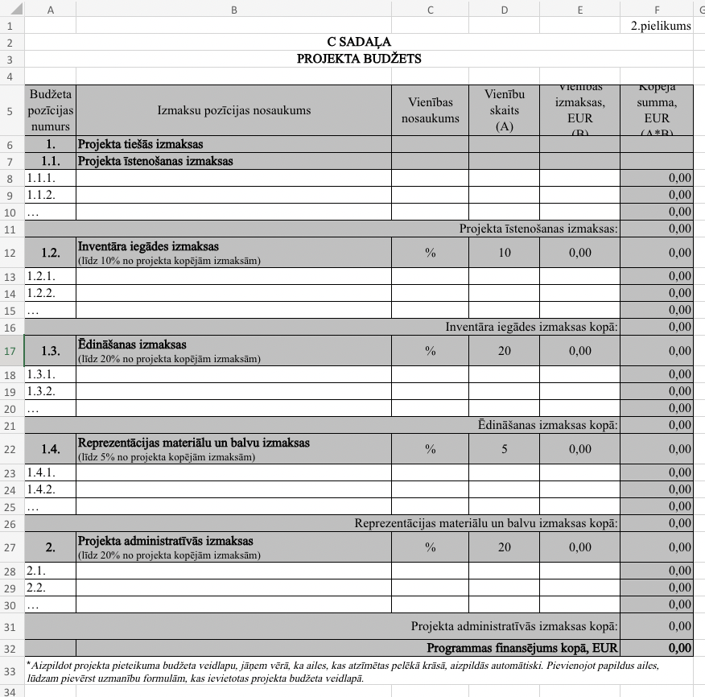
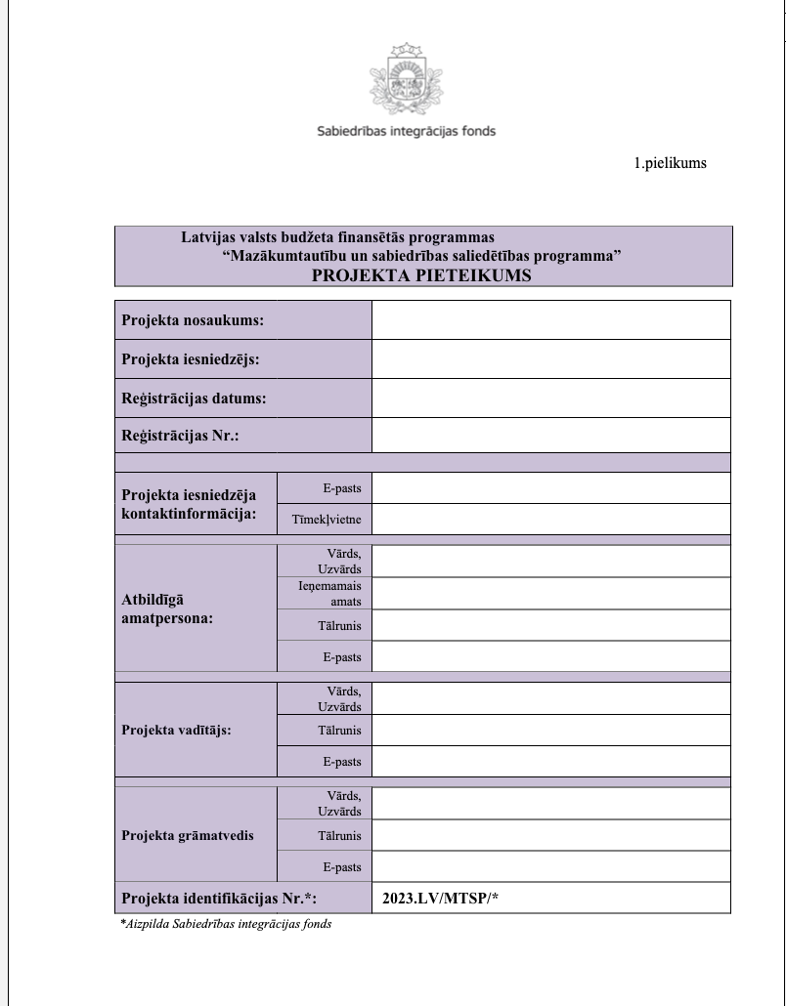
Pieteikuma veidlapas
Budžeta veidlapa
Projekta pieteikuma veidlapa
Notes:
Lai pārliecinātos par izmaksu atbilstību un nepieciešamību projektam, ir svarīgi par visām izmaksu pozīcijām sniegt skaidrojumus un pamatojumus par to, kā veidojas izmaksas. Pamatojumi ir jāsniedz projekta pieteikuma C sadaļā, secīgi par visām budžeta pozīcijām.
1. Piemēram, par darbinieku atalgojumu ir jānorāda gan plānotais stundu skaits, gan stundas likme. Darbinieku darba pienākumi ir jānorāda projekta pieteikuma B5. sadaļā «Projektā iesaistītais personāls, t.sk. brīvprātīgo darbu veicēji».
2. Ja projekta ietvaros tiek iegādāti kādi materiāli, aicinām norādīt, kādi tieši, kādā apjomā un kādam mērķim.
3. Ja tiek nomātas telpas, tad pie skaidrojuma ir jānorāda telpu atrašanās vieta, tirgus izpēte, telpas platība un piemērotība mērķa grupai.
4. Ja tiek iegādāts inventārs, lūdzam sniegt pamatojumu un nepieciešamības gadījumā tirgus izpēti, norādot saites vai citu informāciju, pēc kuras var pārliecināties, ka plānotās izmaksas ir samērīgas.
Aicinām pievērst uzmanību, vai projekta budžetā kāds no izmaksu ierobežojumiem netiek pārsniegts.

Slide 15
Metodiskie norādījumi pieteikuma aizpildīšanai:
Atgādinājumi par Konkursa nolikuma nosacījumiem
Skaidrojumi, kāda informācija tiek sagaidīta
Sasaiste ar kvalitātes vērtēšanas kritērijiem
Notes:
Vēlos atgādināt, ka kopā ar konkursa nolikuma dokumentāciju Fonda mājas lapā ir arī publicēti metodiskie norādījumi projektu pieteikuma veidlapas aizpildīšanai.
Pieteikuma veidlapā jau ir sniegtas instrukcijas par to, kāda informācija jāievada katrā no sadaļām, bet metodiskie norādījumi papildus tam ietver atgādinājumus par konkursa nolikuma nosacījumiem, kā arī ir nodrošināta sasaiste ar kvalitātes vērtēšanas kritērijiem un sniegti papildus skaidrojumi par to, kāda informācija tiek sagaidīta.

Slide 16
Ieteikumi pieteikuma sagatavošanai
Pirms pieteikuma un budžeta veidlapu aizpildīšanas pārliecināties, ka 2023.gada projektu pieteikuma veidlapas ir lejupielādētas no Fonda mājas lapas
Pirms pieteikuma iesniegšanas un līdz Konkursa rezultātu saņemšanai nodrošināt, ka projektu iesniedzējam nav VID administrēto nodokļu parāda, kas pārsniedz 150 EUR un vai ir iesniegtas visas nodokļu deklarācijas
Iesniegt projekta atbildīgās amatpersonas parakstītu projekta pieteikumu ar pielikumiem līdz 09.10.2023. plkst. 12:00.
Projekta pieteikuma veidlapa elektroniski jāiesniedz Word formāta un budžeta veidlapa Excel formātā (elektroniski parakstot, ir iespējams parakstīt šādā formātā)
Pārbaudīt formulas un summas budžeta Excel tabulā
Notes:
Šajā slaidā vairāk informācijas par praktiskiem padomiem projekta pieteikuma sagatavošanai:
pirms pieteikuma un budžeta veidlapu aizpildīšanas aicinām pārliecināties, ka ir lejupielādētas aktuālās Mazākumtautību un sabiedrības saliedētības programmas 2023.gada veidlapas no Fonda mājas lapas.
Projekta pieteikuma veidlapa elektroniski jāiesniedz Word formātā un budžeta veidlapa Excel formātā (elektroniski parakstot). Lūgums nepārveidot dokumentus pdf formātā, jo tas apgrūtina, piemēram, administratīvajā vērtēšanā projekta budžeta pārbaudi, vai tas aritmētiski korekti ir sastādīts.
Pirms projekta pieteikuma iesniegšanas aicinām pārliecināties, ka projekta budžeta veidlapā formulas un summas ir korektas.
Pirms pieteikuma iesniegšanas un līdz Konkursa rezultātu saņemšanai aicinām nodrošināt, ka projekta iesniedzējam nav VID administrēto nodokļu parāda, kas pārsniedz 150 EUR un ir iesniegtas visas nodokļu deklarācijas, jo, kā jau iepriekš minēju, šis ir atbilstības vērtēšanas kritērijs, kas nozīmē, ka neatbilstību gadījumā pieteikums tiks noraidīts.
Iesniegt projekta atbildīgās amatpersonas parakstītu projekta pieteikumu ar pielikumiem līdz 09.10.2023. plkst. 12:00. Ja projekta pieteikums būs iesniegts atbilstoši neparakstīts vai tas netiks iesniegts norādītajā laikā, tas tiks noraidīts.

Slide 17
Provizorisks laika grafiks
Pieteikumu iesniegšana
Vērtēšana
Rezultātu izziņošana
Nosacījumu izpilde / līgumu slēgšana
Starpposma pārskats
Noslēguma pārskats
Jāiesniedz 10 darbdienu laikā pēc Projekta aktivitāšu īstenošanas beigu datuma
Fonds izskata noslēguma pārskatu 20 darba dienu laikā
Šajā programmā starpposma pārskats NAV, projekta pieteicēji pēc apstiprinājuma saņem 100% avansa maksājumu
Novembra vidus
Uzreiz pēc rezultātu paziņošanas
Līgums ir jānoslēdz 30 dienu laikā no rezultātu saņemšanas
No 09.10.2023. līdz 2023.gada novembra vidum
No 11.09.2023. līdz 09.10.2023. plkst. 12:00
Notes:
Šajā slaidā redzams provizorisks programmas laika grafiks.
2. Projektu pieteikumu vērtēšana noris uzreiz pēc projektu pieteikumu iesniegšanas termiņa beigām. Par precīzāku laiku rezultātu paziņošanai, informācija tiek sniegta pieteikumu iesniedzējiem, kad tiek apstiprināta pieteikuma reģistrācija un nosūtīta informācija par pieteikuma identifikācijas numuru.
3. Ja projekta pieteikumā tiks konstatētas neatbilstības kādā no administratīvās vērtēšanas kritērijiem, tad Fonds nosūtīs projekta iesniedzējam pieprasījumu par nepieciešamajiem papildinājumiem un precizējumiem, kas projekta iesniedzējam būs jāiesniedz 5 darba dienu laikā no pieprasījuma saņemšanas dienas.
4. Pēc rezultātu paziņošanas ar apstiprināto projektu pieteikumu iesniedzējiem tiek uzsākta lēmumā ietverto nosacījumu izpilde (ja attiecināms) un projektu īstenošanas līgumu slēgšana. Projekta īstenošanas līgums ir jānoslēdz 30 dienu laikā no rezultātu saņemšanas.
5. Projektu īstenotājiem tiks izmaksāti avanss 100% apmērā. (faktiskā Projekta kopējā attiecināmo izmaksu summa tiks noteikta pēc noslēguma pārskata apstiprināšanas. Ja faktiskā attiecināmo izmaksu summa būs mazāka kā Līgumā norādītā, tad Projekta īstenotājs starpību atmaksā Fondam.
6. Projekta noslēguma pārskats ir jāiesniedz visiem projektu iesniedzējiem 10 darba dienu laikā pēc projekta aktivitāšu īstenošanas beigu datuma.
Jāņem vērā, ka projekta noslēgumā attiecībā pret projekta faktiskajām attiecināmajām izmaksām tiek pārrēķinātas arī attiecināmās inventāra iegādes izmaksas, reprezentācijas materiālu un balvu izmaksas un ār ēdināšanu saistītās izmaksas.

Slide 18
Veiksmīgu projektu rakstīšanu! Jautājumus lūdzam sūtīt uz sadarbiba@sif.gov.lv
www.sif.gov.lv
Seko mums
@SIFlv
Notes:
Ja ir kādi jautājumi, aicinām tos uzdot tagad.
Ja vēl rodas jautājumi, aicinām tos iesūtīt uz sabiedriba@sif.gov.lv
Paldies par dalību seminārā par Mazākumtautību un sabiedrības saliedētības programmas konkursu! Veiksmi projektu pieteikumu gatavošanā!

